Slide 1
Secretaria General
Coordinación Territorial y Participación Ciudadana
Notes:
LA PRESENTE PPT TIENE DIAPOSITIVAS CON VARIOS TIPOS DE FORMATOS QUE PUEDEN SER UTILIZADOS SEGÚN LA NECESIDAD.
LA IMAGEN INSTITUCIONAL (LOGOS) SE MANTIENE.

Slide 2
V. METODOLOGÍA DE RENDICIÓN DE CUENTAS DEL PERIODO 2023
Regulada por el Consejo de Participación Ciudadana y Control Social (CPCCS)
GAD DEL DISTRITO METROPOLITANO DE QUITO

Slide 3
¿QUÉ ES LA RENDICIÓN DE CUENTAS?
LOPC Art. 89.- Definición.- Se concibe la rendición de cuentas como un proceso sistemático, deliberado, interactivo y universal, que involucra a autoridades, funcionarias y funcionarios o sus representantes y representantes legales, según sea el caso, que estén obligadas u obligados a informar y someterse a evaluación de la ciudadanía por las acciones u omisiones en el ejercicio de su gestión y en la administración de recursos públicos.

Slide 4
AMPLIO MARCO NORMATIVO
CONSTITUCIÓN
Art. 95.- La ciudadanía participará(…) en el control popular de las instituciones del Estado y la sociedad.
Art.100.- En todos los niveles de gobierno se conformarán instancias de participación para(…) 4. Fortalecer la democracia con transparencia, rendición de cuentas y control social.
Art 208.- Serán deberes y atribuciones del CPCCS(…) 2. Establecer mecanismos de rendición de cuentas de las
instituciones del sector público.
LEY ORGÁNICA DEL CPCCS
Art. 5.- Atribuciones generales.- Al CPCCS le compete: (…) 2. Establecer mecanismos de rendición de cuentas.
Art. 9.- Rendición de cuentas.- (…) La rendición de cuentas será un proceso participativo, periódico, oportuno, claro y veraz, con información precisa, suficiente y con lenguaje asequible.
LEY ORGÁNICA
DE PARTICIPACIÓN CIUDADANA
Art. 88.- Derecho ciudadano a la rendición de
cuentas.- La ciudadanía(…) podrá solicitar una vez
al año la rendición de cuentas.
Art. 90.- Sujetos obligados.- Las autoridades del
Estado, electas o de libre remoción, representantes legales de empresas públicas o personas jurídicas
del sector privado que manejen fondos públicos(…) están obligados a rendir cuentas.
Art. 91.- Objetivos.- Objetivos de la rendición de cuentas: 1. Garantizar acceso a información; 2. Facilitar el ejercicio del derecho a ejecutar el control social; 3. Vigilar el cumplimiento de las políticas públicas; y,
4. Prevenir y evitar la corrupción y el mal gobierno.
COOTAD
Art. 304.- Sistema de participación ciudadana.- Los GAD conformarán un sistema de participación ciudadana (…) para: (…) f) Fortalecer la democracia local con mecanismos permanentes de transparencia, rendición de cuentas y control social.

Slide 5
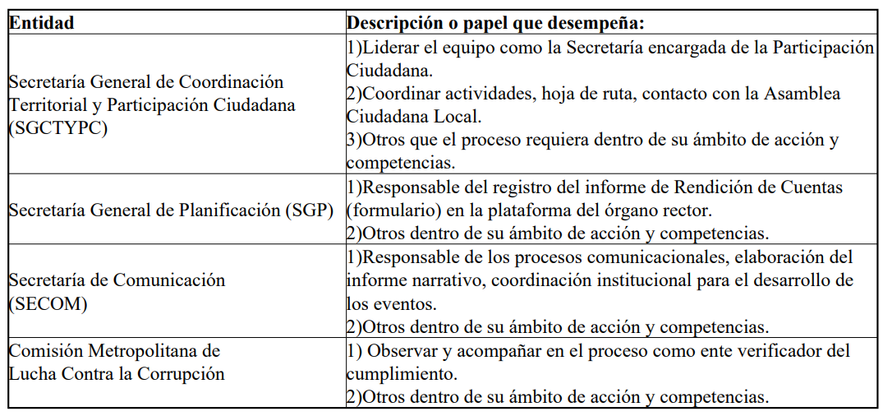
EQUIPO ENCARGADO DE LA RENDICIÓN DE CUENTAS 2024
Alcalde Pabel Muñoz, Memorando Nro. GADDMQ-AM-2023-0034-ME del 13 de diciembre de 2022

Slide 6
FASES PARA EL PROCESO DE RDC 2023
La Resolución N° CPCCS-PLE-SG-069-2021-476 del Consejo de Participación Ciudadana y Control Social (CPCCS) de 10 de marzo de 2021, establece 4 fases para el proceso de Rendición de Cuentas.
FASE 1
Planificación y facilitación del proceso desde la Asamblea Local
ENERO - FEBRERO
FASE 2
Evaluación de la gestión y elaboración del Informe Institucional
MARZO
FASE 3
Deliberación pública y evaluación ciudadana del Informe Institucional
ABRIL
FASE 4
Incorporación de la Opinión Ciudadana, retroalimentación y seguimiento.
MAYO

Slide 7
FASE 1: PLANIFICACIÓN (Enero – Febrero 2024)
CONSULTA TEMAS DE INTERES DE LA CIUDADANÍA
Entrega y publicación de documentos a la ADMQ: 1) PMDOT; 2) Plan de Gobierno Alcalde; 3) POA 2023; y, 4) Presupuestos institucional y participativo
ENTREGA DE TEMAS PARA RENDICIÓN DE CUENTAS
ADMQ entrega el listado de temas a la Secretaría General de Coordinación Territorial, Gobernabilidad y Participación (SGCTYPC), como entidad líder del proceso de RDC.
INSTANCIA DE PARTICIPACIÓN
Conformar el equipo técnico (ciudadanos y técnicos GAD) el cual define objetivos, cronograma, responsables del proceso.
Conformar dos comisiones mixtas: 1 Liderada por el GAD y 2 Liderada por la ADMQ.
ADMQ realiza consultas ciudadanas sobre los temas de interés para que rinda cuentas la máxima autoridad del DMQ: asambleas en las AZ.
ADMQ, apoyo de la SGCTGYP
ADMQ
Asamblea de Quito y SGCTGYP

Slide 8
CONFORMACIÓN DE COMISIONES MIXTAS PARA EL PROCESO DE RENDICIÓN DE CUENTAS
COMISIÓN 1 (Liderada por el GAD y tendrá como integrantes a ciudadanos y técnicos del GAD)
COMISIÓN 2 (Liderada por la ciudadanía y conformada por ciudadanos y técnicos del GAD)
Será la encargada de analizar los temas presentados por la ciudadanía y agruparlos según los ejes del PMDOT.
Su responsabilidad es evaluar la gestión institucional, elaborar el informe de RDC para el CPCCS, presentado a través de su plataforma virtual, redactar el informe de RDC para la ciudadanía, en forma conjunta con la ADMQ (Fases 2, 3 y 4).
5 FUNCIONARIOS
1 Sec. Planificación
1 SGCTGYPC
1 Quito Honesto
1 SECOM
1 Consejo de Planificación
5 FUNCIONARIOS
1 Sec. Planificación
1 SGCTYPC
1 Quito Honesto
1 SECOM
1 Consejo de Planificación
Su responsabilidad es organizar la deliberación pública y evaluación del Informe institucional, verificar la convocatoria a la deliberación pública, participar en la construcción de la metodología de las mesas de trabajo y sistematizar los aportes ciudadanos. (Fase 3).
5 DELEGADOS DE LA ASAMBLEA DE QUITO
(4 de Zonales y 1 de Comunas).
5 DELEGADOS DE LA ASAMBLEA DE QUITO
(4 de Zonales y 1 representante del PUEBLO KITU KARA).

Slide 9
FASE 2: EVALUACIÓN E INFORME (Marzo 2024)
EVALUACIÓN DE LA GESTIÓN
Comisión responsable consolida información sobre contenidos obligatorios y los temas de interés de la ciudadanía.
APROBACIÓN DEL INFORME
Aprobación del informe y formulario por parte de la máxima autoridad del GAD o de la entidad vinculada.
ENTREGA DE INFORME
Entrega a la ADMQ el informe y formulario, al menos 15 días antes a la deliberación pública.
Envío del informe y formulario a la máxima autoridad.
El GAD llena el formulario de RDC establecido por el CPCCS, con respectivos medios de verificación y redacta el informe de RDC preliminar.
SGP
Alcaldía del DMQ.
SGCTGP

Slide 10
FASE 3: DELIBERACIÓN (Abril 2024)
EVALUACIÓN INFORME Y FORMULARIO
La ADMQ evalúa el informe y formulario de RDC.
El GAD difunde el informe preliminar y formulario con enlaces habilitados en página web y todos los medios posibles, 15 días de anticipación..
CONVOCATORIA
El GAD realizará la convocatoria a la ciudadanía abierta y pública con 15 días de anticipación.
DELIBERACIÓN
Deliberación pública de manera presencial.
DIFUSIÓN
Prioritario: ADMQ, Presidentes barrios y comunidades.
Sin perjuicio: otros actores y organizaciones sociales, ciudadanía.
Mesas temáticas (Ejes de desarrollo).
GAD sistematiza todos los ´aportes.
Para quienes no tengan acceso internet, incluir otros medios.
Retransmitida y grabada a través de plataformas informáticas interactivas.
ADMQ presentan sus opiniones y valoraciones respecto del informe.
Autoridad/GAD rinde cuentas y responde ciudadanía.
ADMQ, Comisión Mixta 2
GAD, SECOM
SGCTGP, SECOM
Comisión Mixta 1
Deliberación: Difundir video, Informe y formulario con enlaces habilitados por 2 semanas (14 días).

Slide 11
FASE 4: INCORPORACIÓN DE OPINIÓN Y SEGUIMIENTO (Mayo 2024)
INCORPORACIÓN DE OPINIÓN PÚBLICA
Elaboración del Plan de Trabajo que recoja las sugerencias de la ciudadanía.
El GAD y la institución vinculada también deberán rendir cuentas sobre el Plan de Trabajo en el siguiente periodo fiscal.
ENTREGA DE RENDICIÓN
Entrega de informe de Rendición de Cuentas al CPCCS mediante el sistema informático existente.
RENDICIÓN DE CUENTAS PLAN DE TRABAJO
Cada entidad vinculada consolidará sus aportes, elaborará su Plan y lo remitirá al GAD/SGP.
El plan de trabajo será remitido a la ADMQ, al Consejo de Planificación, al CPCCS, a través del sistema informático.
SGCTGP, SGP
SGP
SGP

